Slide 1





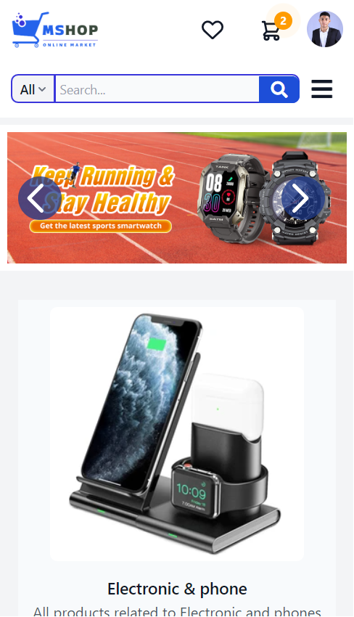
MShop
Application web qui gère Les Magasins de vendeurs
Réalisé par :
Abdelmajid EL AYACHI
Encadré par :
Youssef Wakhidi

Slide 2
Sommaire
01
02
Contexte général du projet
Analyse et Conception
03
04
Choix technologique
Réalisation de projet

Slide 3



Contexte général du projet

Slide 4

Problématique
Pour les vendeurs:
Beaucoup de vendeurs ambulants n'ont pas de magasin.
Et les vendeurs veulent vendre le maximum des produits.
Pour les acheteurs:
Manque de temps pour aller jusqu'à la boutique pour acheter.
Besoin d'un produit exact qu'on trouve pas dans la boutique visité.

Slide 5

Si on veut gérer plusieurs boutiques de vendeurs et gérer les achats des clients?
Gestion des produits.
Choix des produits.
Gestion des commandes et des transactions.
Faire les achats.

Slide 6

02
Analyse et conception

Slide 7
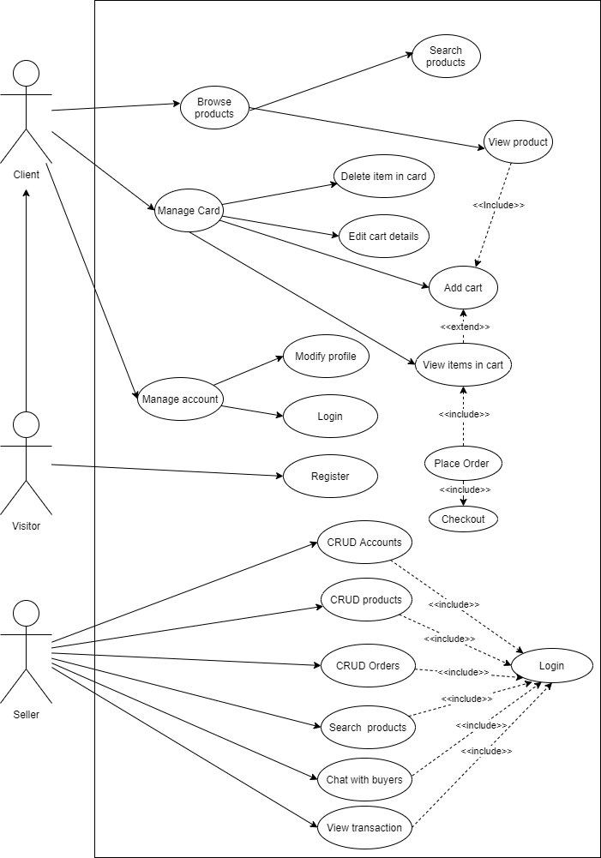
Diagramme de cas d’utilisation

Slide 8
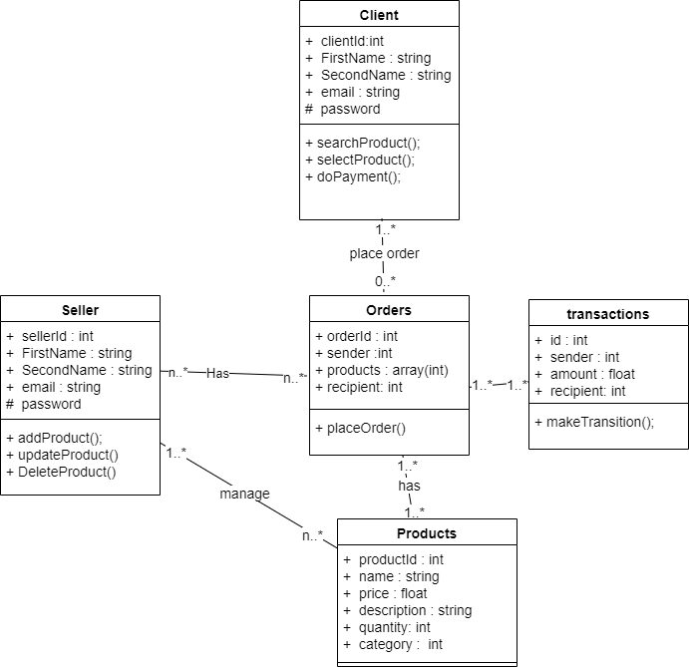
Diagramme de classe

Slide 9
03
Choix technologique

Slide 10


Frontend
React
Tailwind Css
Monopage avec Create React App
Pour le style React Component

Slide 11


Backend
PHP
XAMPP
respectons la structure MVC
Mettre en place un serveur web local pour exécuter php server

Slide 12
04
Réalisation de projet

Slide 13


Présentation de la platform finale

Slide 14

Les Parties qui restent à développer
Admin support
Pour l'automatisation de la communication entre client et vendeur et la gestion des clients et des vendeurs.

Slide 15

Merci!

